Slide 1
Sistem Kendali Kecepatan
Motor Brushless DC (BLDC)
dengan Pengendali PI
Andi Fauzan Alim
D41116315
Pembimbing 1:
Pembimbing 2:
Dr. Ir. Rhiza S. Sadjad, MSEE.
195709061982031004
Dr. A. Ejah Umraeni Salam, S.T., M.T.
197209081997022001
Notes:
Yg saya hormati pembimbing 1 saya bapak..
Yg saya hormati pembimbing 2 saya ibu...
Yg saya hormati penguji saya bapak.... Dan bapak....
Pada kesempatan ini saya akan mempresentasikan hasil penelitian saya yg berjudul

Slide 2
PENDAHULUAN
Latar Belakang | Rumusan Masalah | Tujuan Penelitian | Diagram Alir Penelitian

Slide 3
Latar Belakang
Kebutuhan penggunaan motor BLDC makin meningkat
Memiliki keunggulan dibanding motor lain
Algoritma pengendalian yang lebih kompleks
Analisis karakteristik motor
Membutuhkan peralatan khusus untuk melakukan eksperimen secara langsung

Slide 4
Rumusan Masalah
Bagaimana model sistem kendali kecepatan motor BLDC dengan pengendali PI?
Berapa nilai Kp dan Ki terbaik untuk sistem kendali kecepatan motor BLDC dengan pengendali PI
Bagaimana pengaruh pengendali PI pada sistem kendali kecepatan motor BLDC?

Slide 5
Tujuan Penelitian
Menghasilkan model sistem kendali kecepatan motor BLDC dengan pengendali PI
Mengetahui nilai parameter Kp dan Ki terbaik pada sistem kendali kecepatan motor BLDC dengan pengendali PI
Mengetahui pengaruh penggunaan pengendali PI pada sistem kendali kecepatan motor BLDC

Slide 6
Diagram Alir Penelitian
Mulai
A
Studi literatur
Pencarian Parameter Kp dan Ki
Simulasi
Pencarian data parameter motor
Tidak
Hasil sesuai
Pemodelan
Ya
A
Selesai

Slide 7
RANCANGAN SISTEM
Prinsip Kerja | Garis Besar Sistem | Struktur Pengendali PI

Slide 8
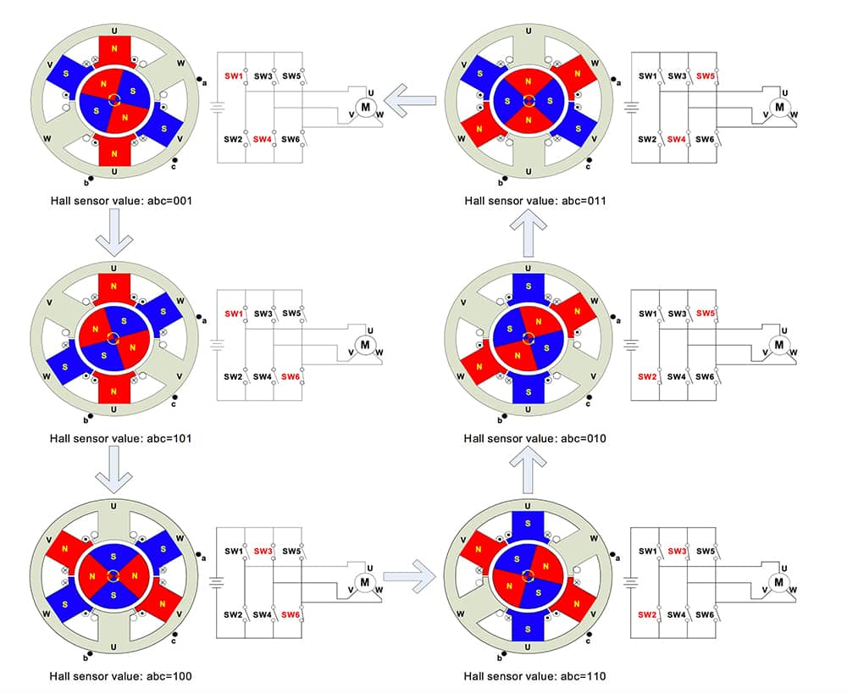
Prinsip Kerja Motor BLDC
Motor BLDC termasuk jenis PMSM. Motor BLDC tidak memiliki sikat sebagai alat komutasi mekanik untuk bekerja tetapi menggunakan inverter dan controller sebagai alat komutasi elektronik serta hall sensor sebagai pendeteksi posisi rotor. Proses komutasi ini menggunakan teknik six step commutation.

Slide 9
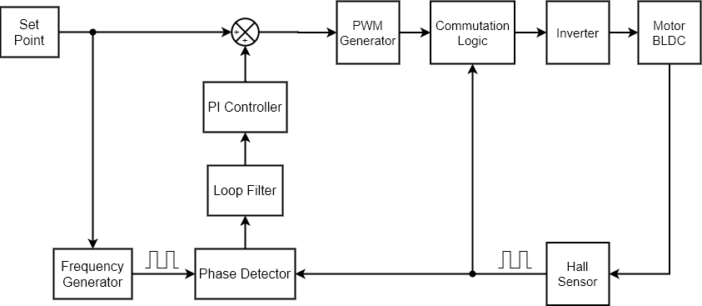
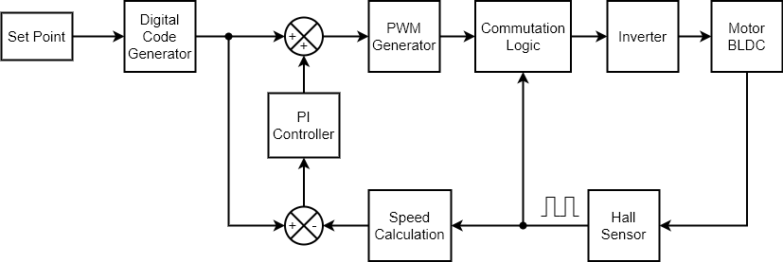
Perubahan Struktur Pengendali
Feedback berupa kecepatan motor
Feedback berupa sinyal pulsa

Slide 10
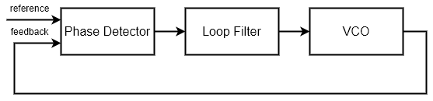
Struktur PLL

Slide 11
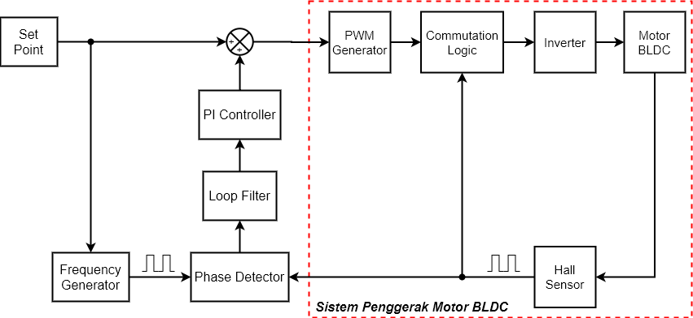
Struktur Pengendali PI

Slide 12
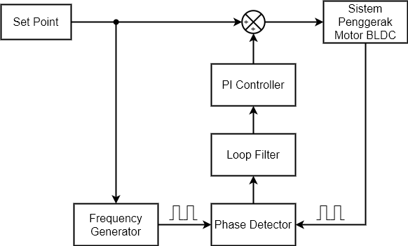
Struktur Pengendali PI

Slide 13
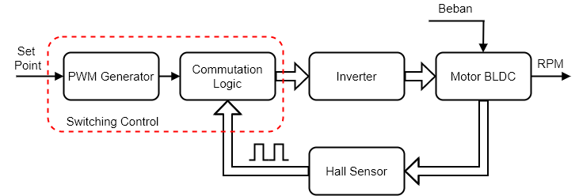
Blok Diagram Sistem Penggerak Motor BLDC

Slide 14
PEMODELAN SISTEM
Sistem Penggerak Motor BLDC | Frequency Generator | Phase Detector | Loop Filter

Slide 15
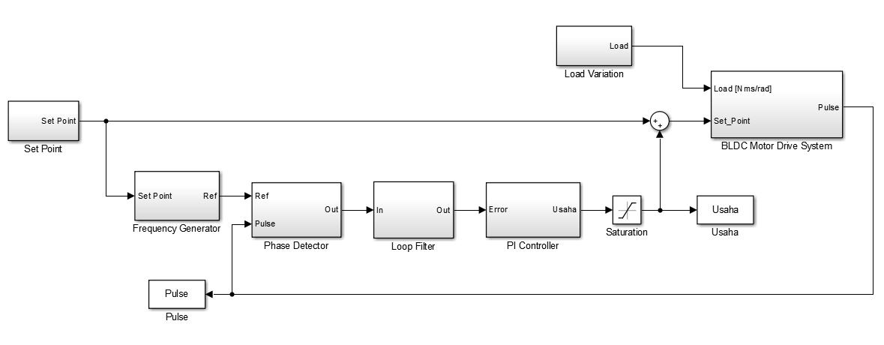
Model Keseluruhan Sistem

Slide 16
Sistem Penggerak Motor BLDC

Slide 17
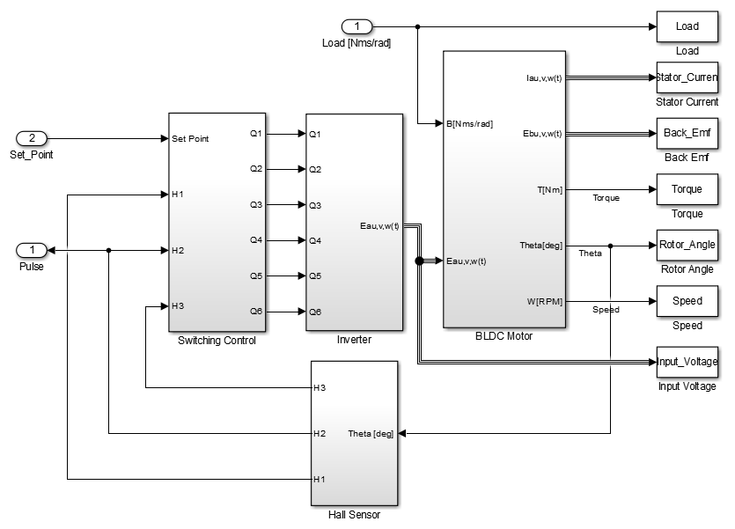
Model Sistem Penggerak Motor BLDC

Slide 18
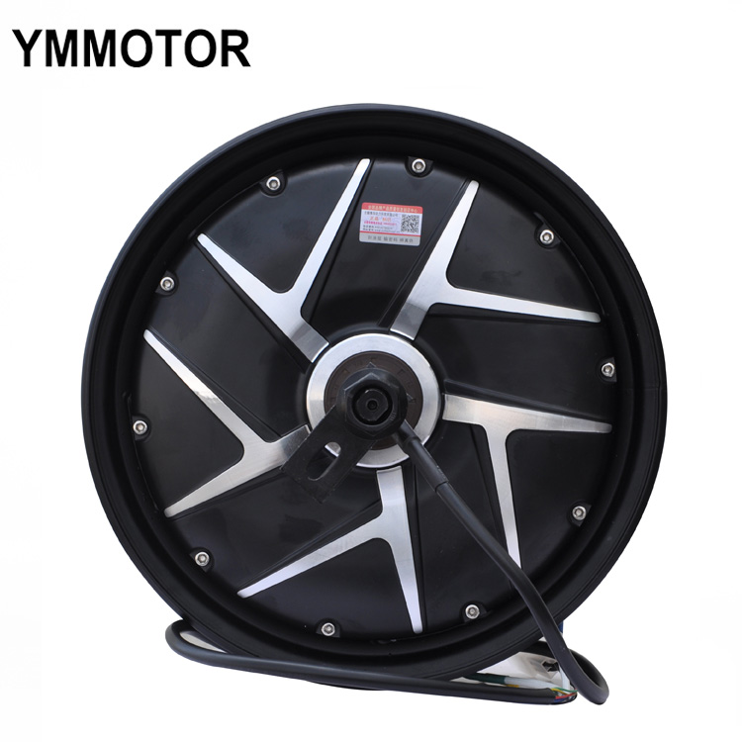
Motor BLDC

Slide 19
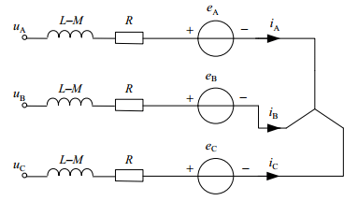
Model Fisik Motor BLDC
KOMPONEN elektrik
Komponen mekanik
T
J
ω
B

Slide 20
Spesifikasi Motor BLDC
No | Paremeter | Nilai
1 | Maximum Speed, RPM_{max} | 5000 rpm
2 | DC Voltage, V_{dc} | 310
3 | Poles, P | 4
4 | Inertia, J | 0.00035 Nms²/rad
5 | Voltage constant, K_{b} | 0.7452 Vs/rad
6 | Torque constant, K_{m} | 0.74 Nm/A
7 | Phase resistance, R_{a} | 2.3 Ohm
8 | Phase Inductance, L_{a} | 0.00768 H
9 | Friction constant, B | 0.0001 Nms/rad
10 | Voltage reference, V_{ref} | 5 Volt

Slide 21
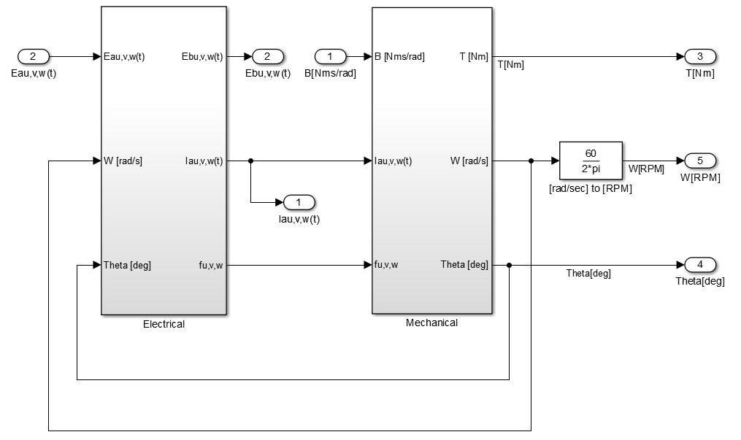
Model Blok Motor BLDC

Slide 22
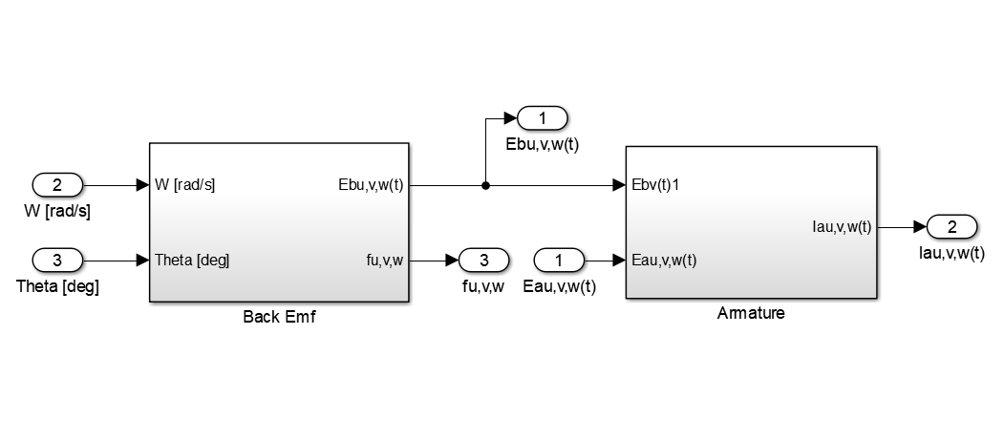
Model Blok BLDC Motor: Electrical

Slide 23
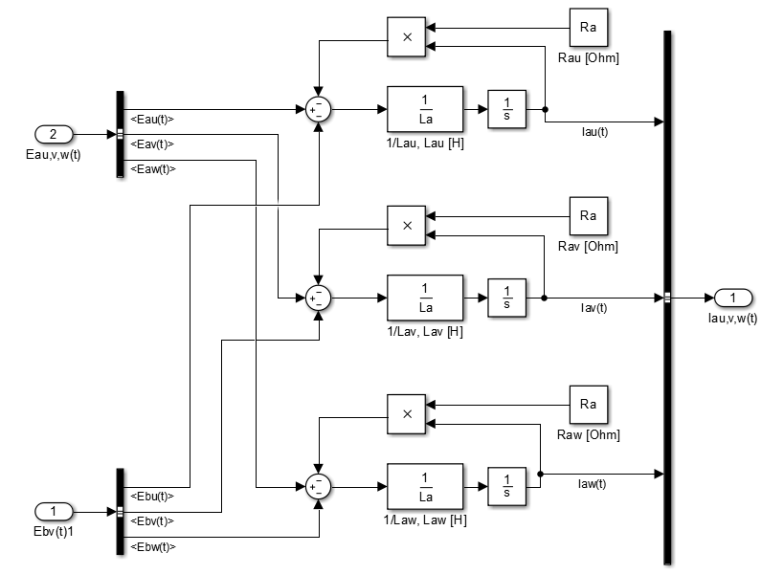
Model Block BLDC Motor: Electrical: Armature

Slide 24
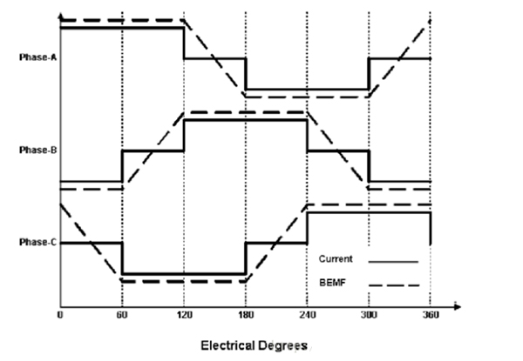
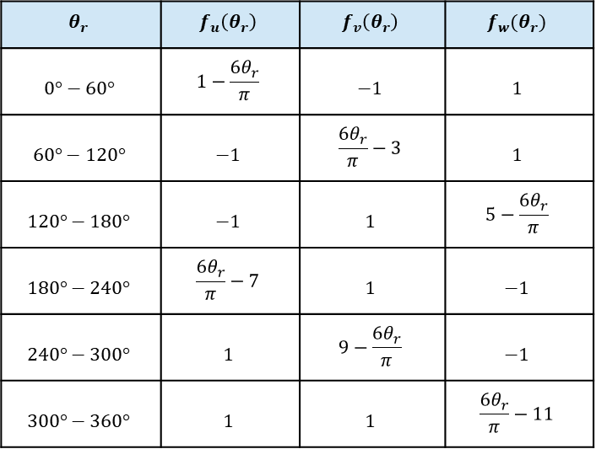
Karakteristik Back EMF Motor BLDC
$$θ_{r}$$ | $$f_{u}\left(θ_{r}\right)$$ | $$f_{v}\left(θ_{r}\right)$$ | $$f_{w}(θ_{r})$$
$$0°−60°$$ | $$1−\frac{6θ_{r}}{π}$$ | $$−1$$ | $$1$$
$$60°−120°$$ | $$−1$$ | $$\frac{6θ_{r}}{π}−3$$ | $$1$$
$$120°−180°$$ | $$−1$$ | $$1$$ | $$5−\frac{6θ_{r}}{π}$$
$$180°−240°$$ | $$\frac{6θ_{r}}{π}−7$$ | $$1$$ | $$−1$$
$$240°−300°$$ | $$1$$ | $$9−\frac{6θ_{r}}{π}$$ | $$−1$$
$$300°−360°$$ | $$1$$ | $$1$$ | $$\frac{6θ_{r}}{π}−11$$

Slide 25
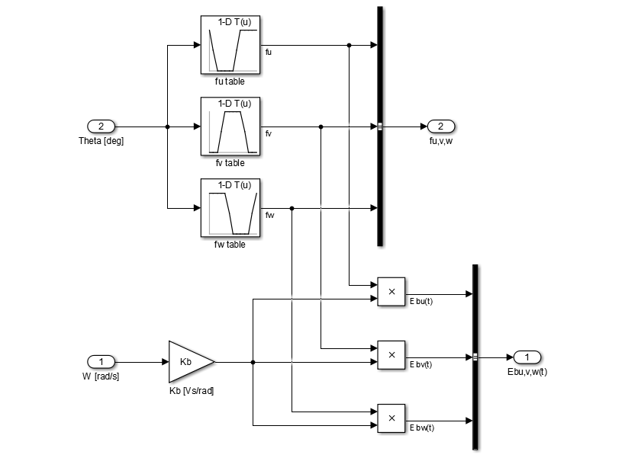
Model Block BLDC Motor: Electrical: Back EMF

Slide 26
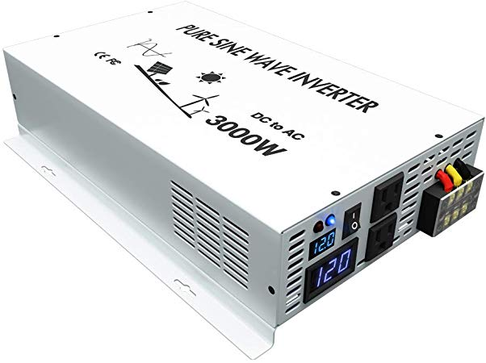
Inverter

Slide 27
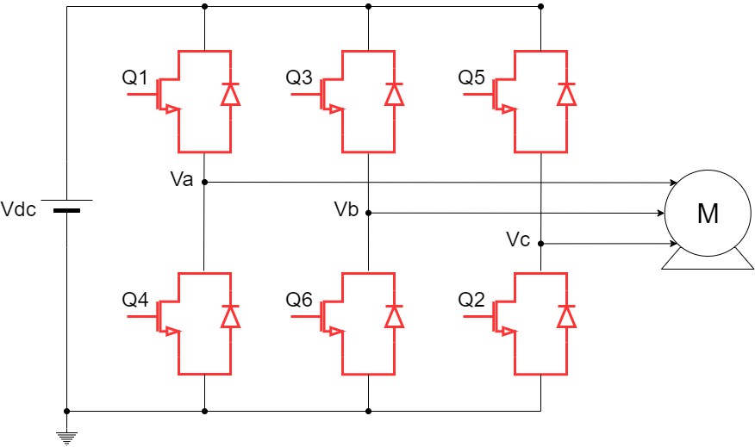
3φ Inverter
Pada motor DC bersikat, terdapat sikat yang berfungsi sebagai alat komutasi untuk mengubah arus DC menjadi arus AC. Namun pada motor DC tanpa sikat (BLDC), alat komutasi tersebut digantikan oleh inverter tiga fasa. Pola komutasi inverter ini diatur oleh controller.

Slide 28
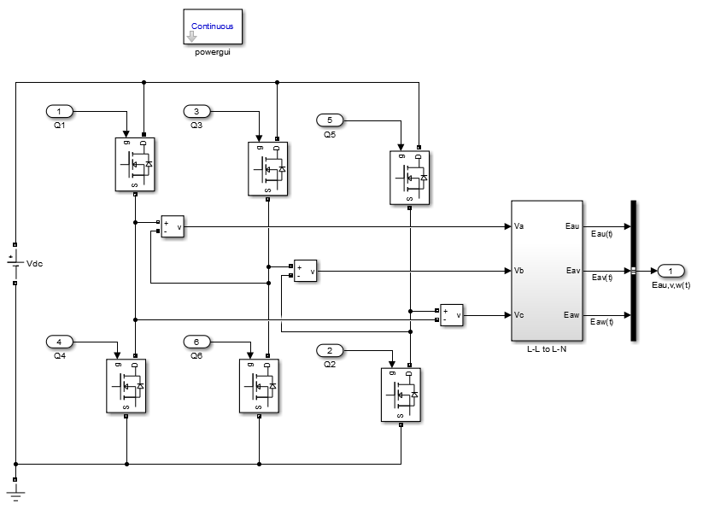
Model Blok Inverter

Slide 29
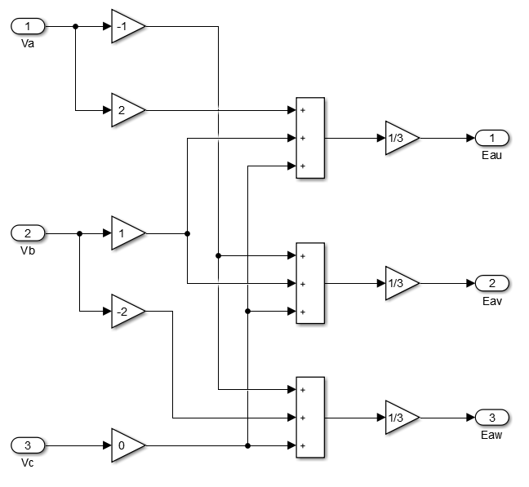
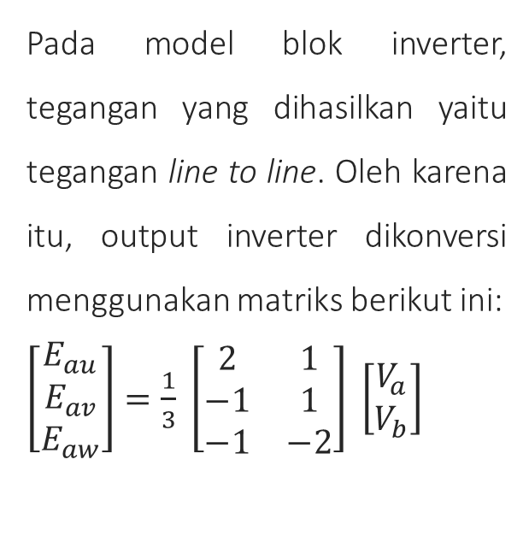
Model Blok Inverter:
LL to LN
Pada model blok inverter, tegangan yang dihasilkan yaitu tegangan line to line. Oleh karena itu, output inverter dikonversi menggunakan matriks berikut ini:
$\left[\begin{matrix}E_{au} \\ E_{av} \\ E_{aw}\end{matrix}\right]=\frac{1}{3} \left[\begin{matrix}2 & 1 \\ −1 & 1 \\ −1 & −2\end{matrix}\right] \left[\begin{matrix}V_{a} \\ V_{b}\end{matrix}\right]$

Slide 30
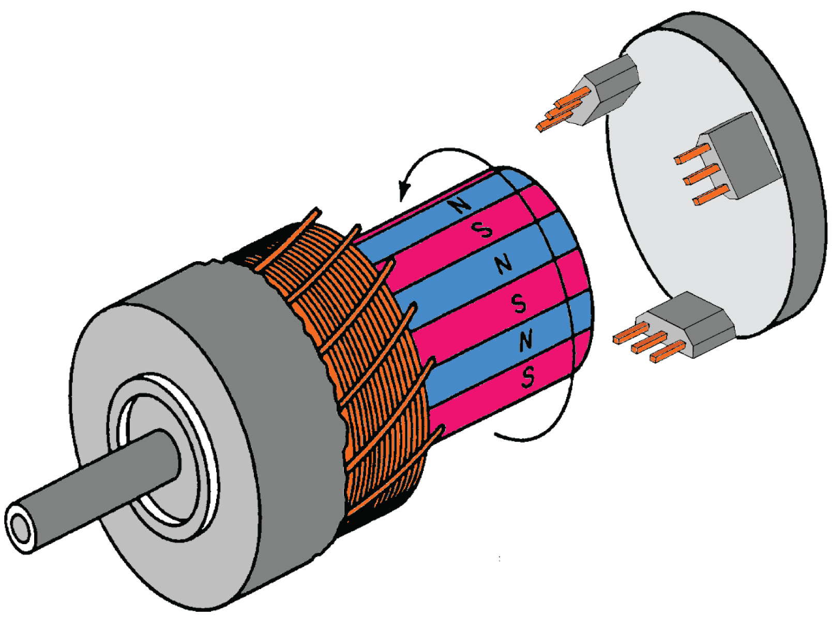
Hall sensor

Slide 31
Hall Sensor
Dalam sistem komutasi motor BLDC, pola komutasi inverter harus sinkron dengan posisi rotor agar motor dapat berputar dengan baik. Hall sensor berfungsi untuk mendeteksi posisi rotor tersebut lalu sinyalnya akan diteruskan ke controller. Selain itu, hall sensor juga berfunsi untuk mendeteksi kecpatan putaran pada motor.

Slide 32
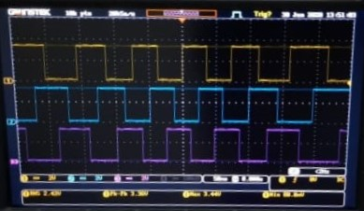
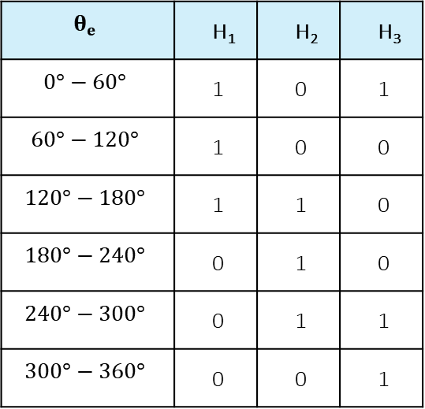
Keluaran Hall Sensor
$$θ_{e}$$ | H₁ | H₂ | H₃
$$0°−60°$$ | 1 | 0 | 1
$$60°−120°$$ | 1 | 0 | 0
$$120°−180°$$ | 1 | 1 | 0
$$180°−240°$$ | 0 | 1 | 0
$$240°−300°$$ | 0 | 1 | 1
$$300°−360°$$ | 0 | 0 | 1

Slide 33
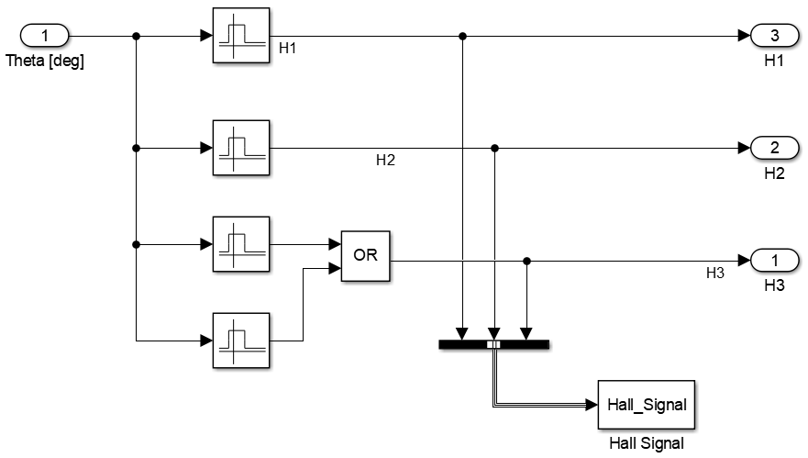
Model Blok Hall Sensor

Slide 34
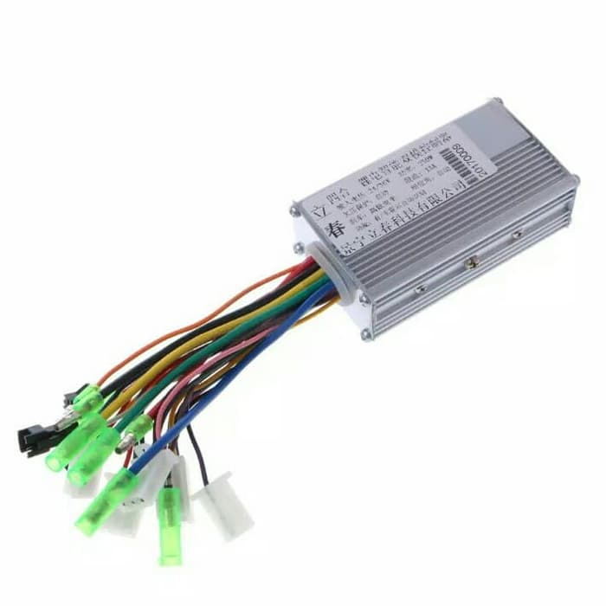
Switching Control

Slide 35
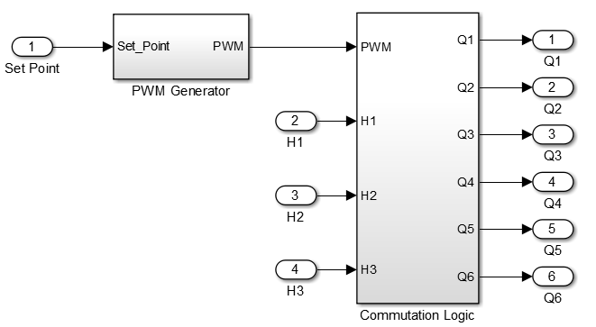
Model Blok Switching Control

Slide 36
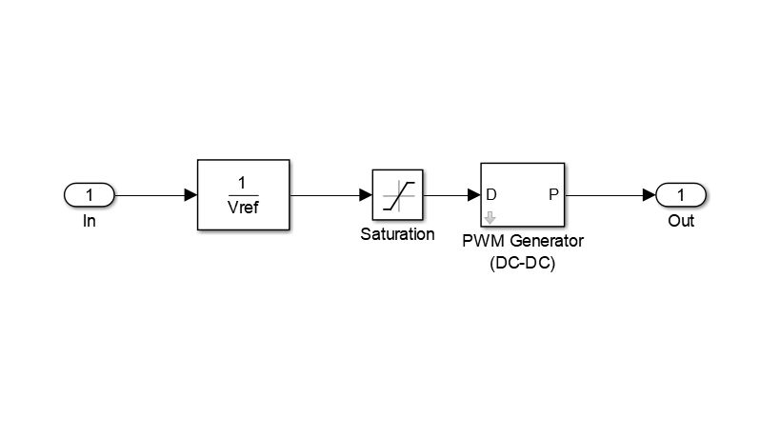
Model Blok Switching Control: PWM Generator

Slide 37
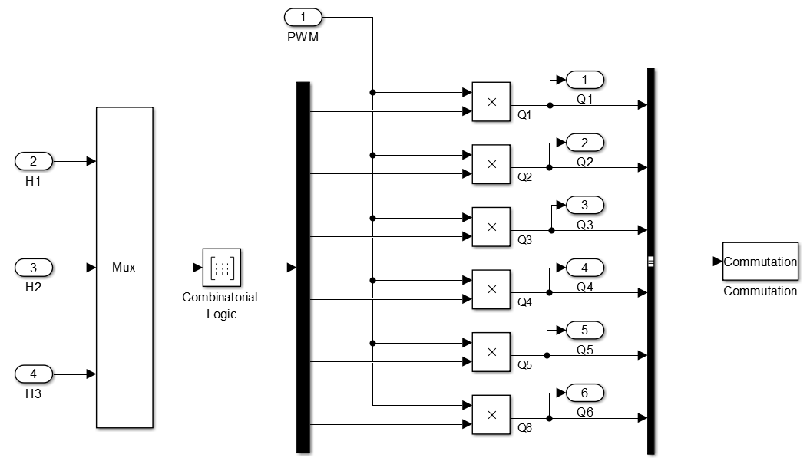
Model Blok Switching Control: Commutation Logic

Slide 38
Pola Komutasi
Hall Signal |  |  | Controller Output
H1 | H2 | H3 | Q1 | Q2 | Q3 | Q4 | Q5 | Q6
1 | 0 | 1 | 0 | 0 | 0 | 1 | 1 | 1
1 | 0 | 0 | 0 | 0 | 1 | 1 | 1 | 0
1 | 1 | 0 | 0 | 1 | 1 | 1 | 0 | 0
0 | 1 | 0 | 1 | 1 | 1 | 0 | 0 | 0
0 | 1 | 1 | 1 | 1 | 0 | 0 | 0 | 1
0 | 0 | 1 | 1 | 0 | 0 | 0 | 1 | 1

Slide 39
Frequency Generator

Slide 40
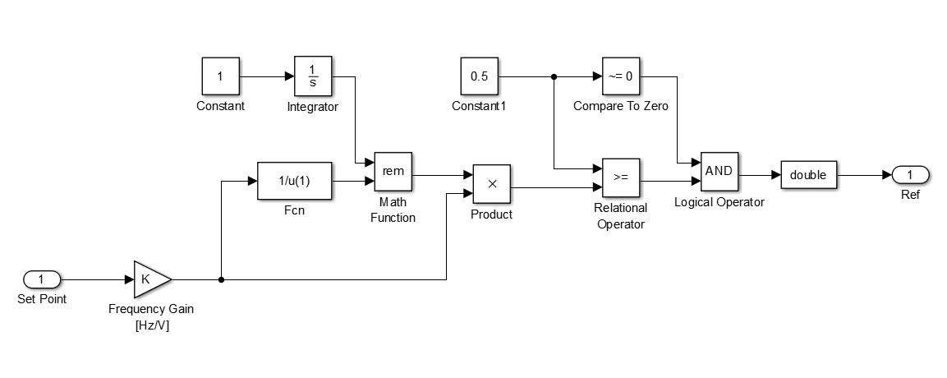
Model Blok Frequency Generator

Slide 41
Phase Detector

Slide 42
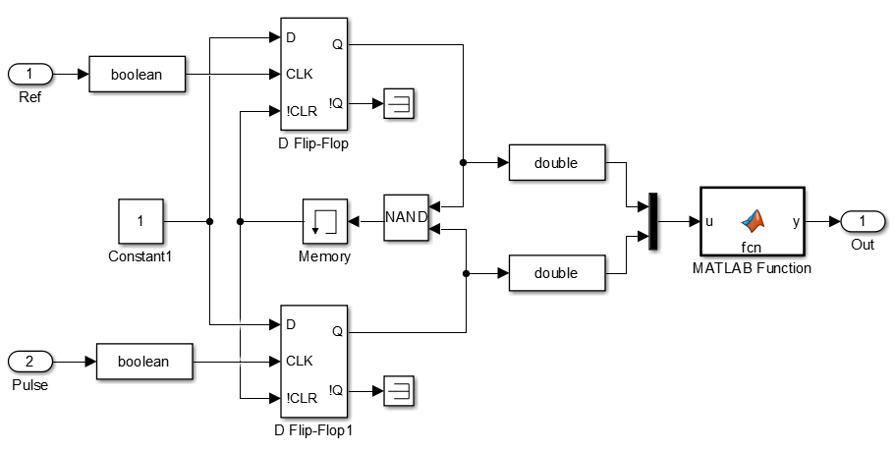
Model Blok Phase Detector

Slide 43
Loop Filter

Slide 44
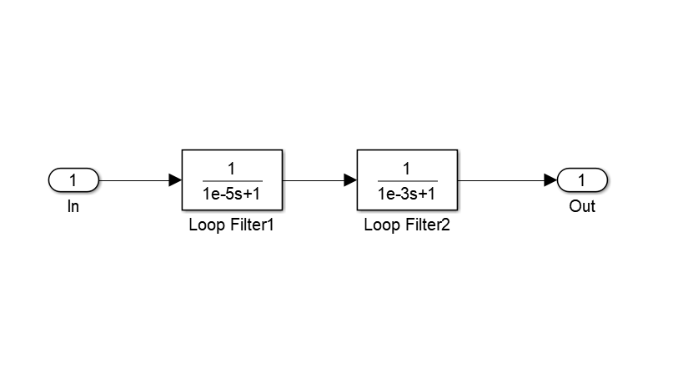
Model Blok Loop Filter

Slide 45
PI Controller

Slide 46
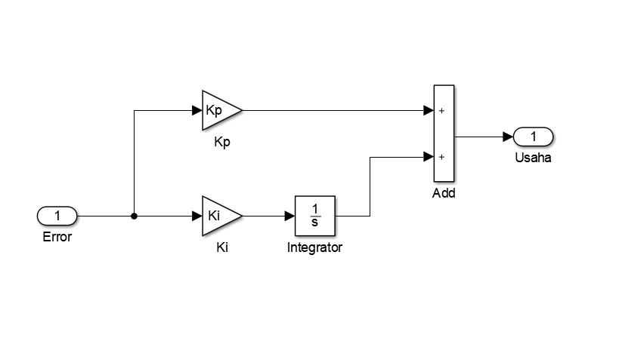
Model Blok PI Controller

Slide 47
HASIL PENELITIAN
Gangguan | Variasi Kecepatan | Kondisi Transien | Karakteristik Pembebanan

Slide 48
RMSE dan RMSU
Performa pengendali diukur dalam bentuk eror dan usaha. Eror adalah selisih antara kecepatan motor yang sebenarnya dan usaha adalah usaha yang dilakukan pengendali PI untuk mengurangi nilai eror setiap waktu. Kemudian nilai RMS dari eror (RMSE) dan nilai RMSE dari usaha (RMSU) merupakan nilai eror dan usaha rata-rata yang dihasilkan dalam satu siklus simulasi.

Slide 49
Gangguan

Slide 50
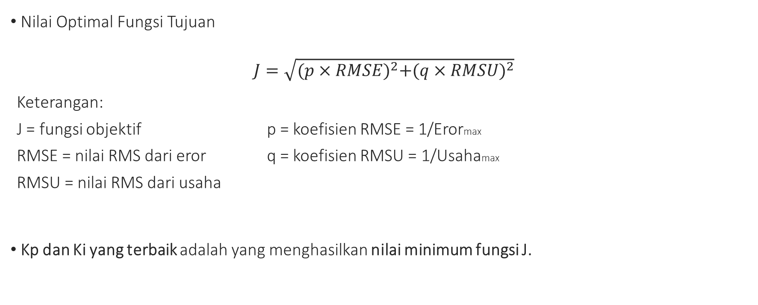
Pencarian Nilai Kp dan Ki Terbaik
Nilai Optimal Fungsi Tujuan
$J=\sqrt{{(p×RMSE)}^{2}+{(q×RMSU)}^{2}}$
Keterangan:
J = fungsi objektif p = koefisien RMSE = 1/Erormax
RMSE = nilai RMS dari eror q = koefisien RMSU = 1/Usahamax
RMSU = nilai RMS dari usaha
Kp dan Ki yang terbaik adalah yang menghasilkan nilai minimum fungsi J.

Slide 51
Tabel Hasil Pencarian Nilai Kp Terbaik
No | Kp | Ki | p*RMSE | q*RMSU | J
1 | 0 | 0 | 1,658833 | 0 | 1,540345
2 | 0,1 | 0 | 1,352257 | 0,05085 | 1,256246
3 | 0,2 | 0 | 1,352257 | 0,101701 | 1,257981
4 | 0,3 | 0 | 1,154997 | 0,139608 | 1,077596
5 | 0,4 | 0 | 1,08082 | 0,199476 | 1,014708
6 | 0,5 | 0 | 1,057544 | 0,250094 | 0,999758
7 | 0,6 | 0 | 0,825884 | 0,297872 | 0,79877
8 | 0,7 | 0 | 0,812507 | 0,33898 | 0,796154
9 | 0,8 | 0 | 0,345294 | 0,467587 | 0,475171
10 | 0,9 | 0 | 0,345423 | 0,508291 | 0,498205
11 | 1 | 0 | 0,310135 | 0,557051 | 0,507426
12 | 1,1 | 0 | 0,049661 | 0,57262 | 0,431933
13 | 1,2 | 0 | 0,049503 | 0,611333 | 0,460798
14 | 1,3 | 0 | 0,047712 | 0,61047 | 0,459991
15 | 1,4 | 0 | 0,047966 | 0,637822 | 0,480436
16 | 1,5 | 0 | 0,047476 | 0,666155 | 0,501558
17 | 1,6 | 0 | 0,046524 | 0,665608 | 0,501072
18 | 1,7 | 0 | 0,04631 | 0,685345 | 0,515804
19 | 1,8 | 0 | 0,046148 | 0,707695 | 0,532498
20 | 1,9 | 0 | 0,046594 | 0,703639 | 0,5295
21 | 2 | 0 | 0,045498 | 0,725896 | 0,546059

Slide 52
Grafik Hasil Pencarian Nilai Kp Terbaik

Slide 53
Tabel Hasil Pencarian Parameter Ki
No | Kp | Ki | p*RMSE | q*RMSU | J
1 | 1,1 | 0 | 0,049661 | 0,57262 | 0,431933
2 | 1,1 | 0,1 | 0,066975 | 0,559118 | 0,423925
3 | 1,1 | 0,2 | 0,073848 | 0,542589 | 0,412679
4 | 1,1 | 0,3 | 0,074803 | 0,542769 | 0,41296
5 | 1,1 | 0,4 | 0,079068 | 0,545348 | 0,415548
6 | 1,1 | 0,5 | 0,083407 | 0,547077 | 0,417554
7 | 1,1 | 0,6 | 0,086735 | 0,548303 | 0,41904
8 | 1,1 | 0,7 | 0,09054 | 0,548479 | 0,419863
9 | 1,1 | 0,8 | 0,093531 | 0,545794 | 0,418457
10 | 1,1 | 0,9 | 0,099681 | 0,543696 | 0,418146
11 | 1,1 | 1 | 0,101339 | 0,541952 | 0,417215
12 | 1,1 | 1,1 | 0,104713 | 0,540576 | 0,416928
13 | 1,1 | 1,2 | 0,108662 | 0,539508 | 0,417021
14 | 1,1 | 1,3 | 0,109335 | 0,538383 | 0,416355
15 | 1,1 | 1,4 | 0,114125 | 0,537635 | 0,416919
16 | 1,1 | 1,5 | 0,115567 | 0,536931 | 0,416751
17 | 1,1 | 1,6 | 0,118455 | 0,536388 | 0,417057
18 | 1,1 | 1,7 | 0,115209 | 0,535643 | 0,415732
19 | 1,1 | 1,8 | 0,119364 | 0,53535 | 0,41653
20 | 1,1 | 1,9 | 0,123136 | 0,534902 | 0,417153
21 | 1,1 | 2 | 0,121017 | 0,5344 | 0,416255

Slide 54
Grafik Hasil Pencarian Parameter Ki

Slide 55
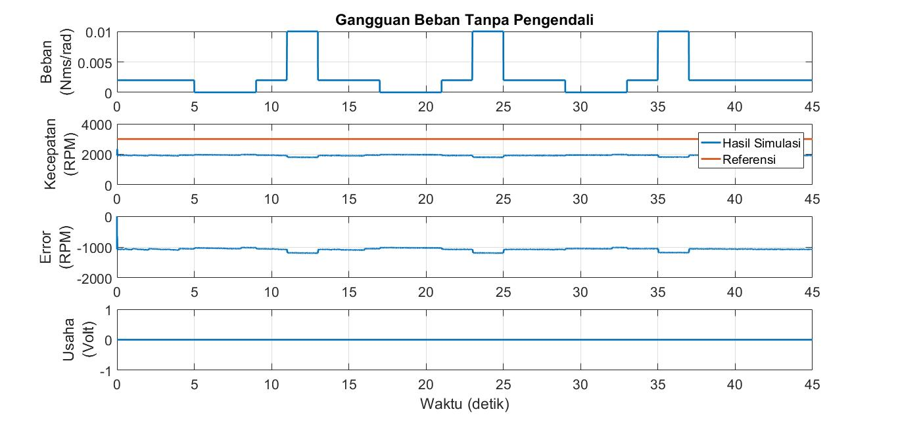

Slide 56
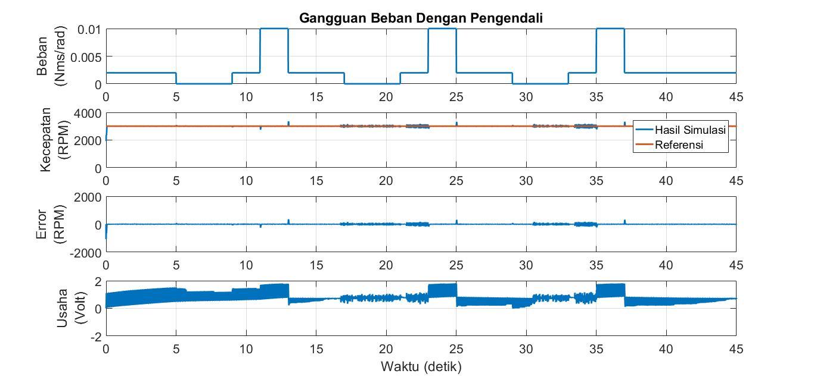

Slide 57
Variasi Kecepatan

Slide 58
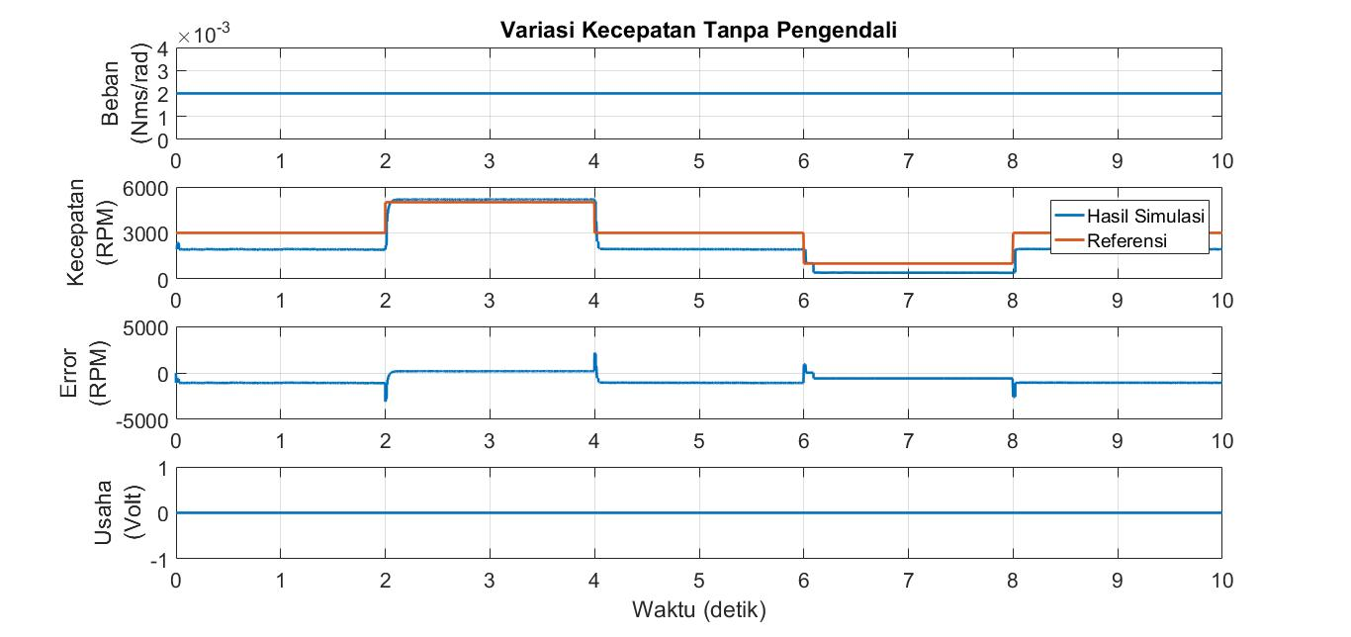

Slide 59
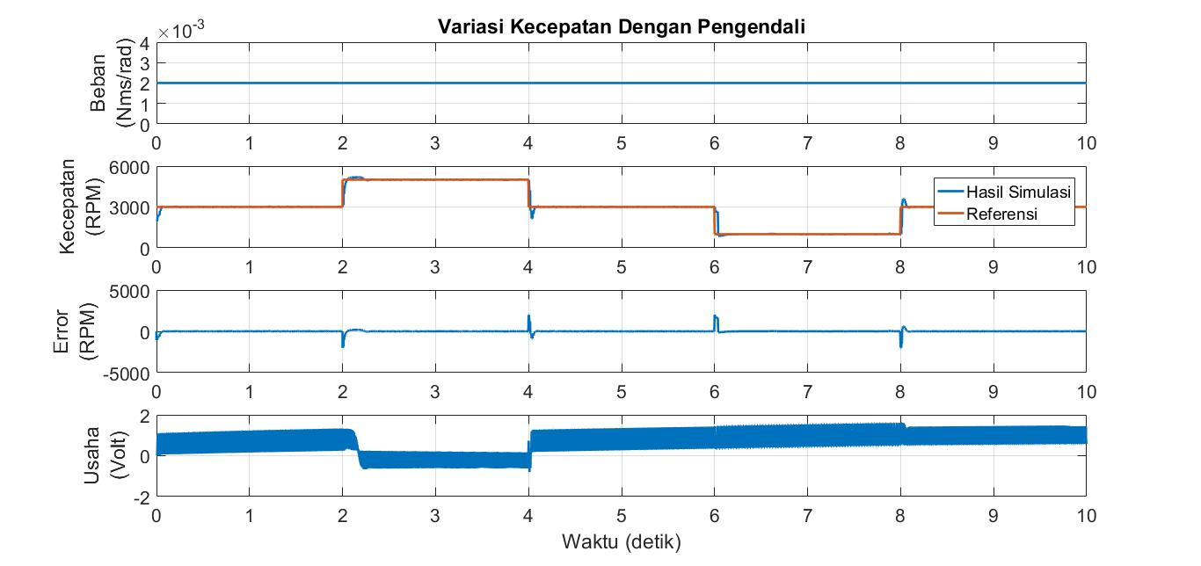

Slide 60
Kodisi Transien

Slide 61
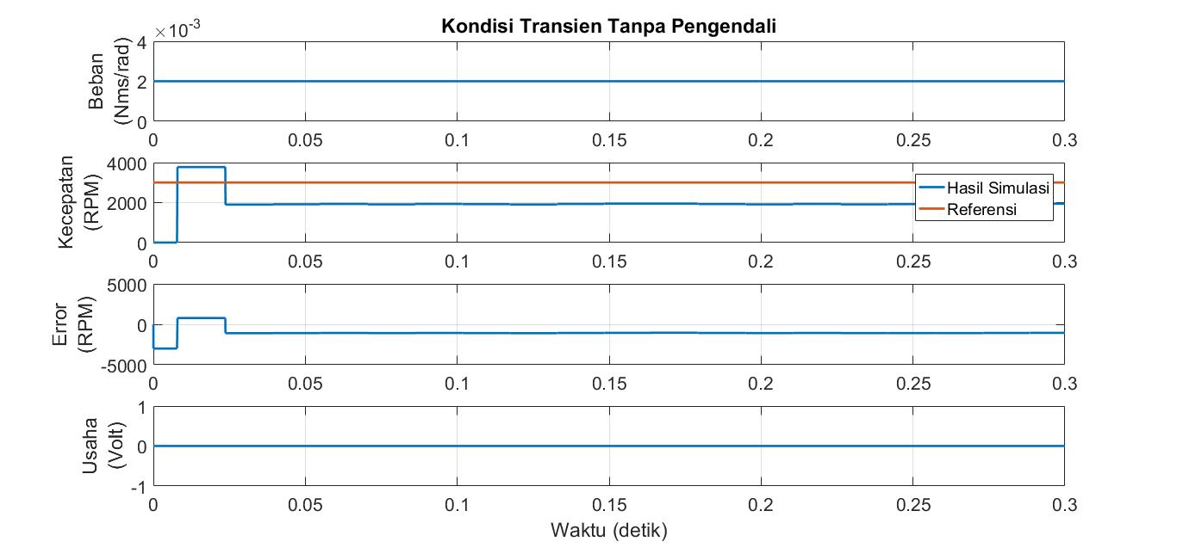

Slide 62
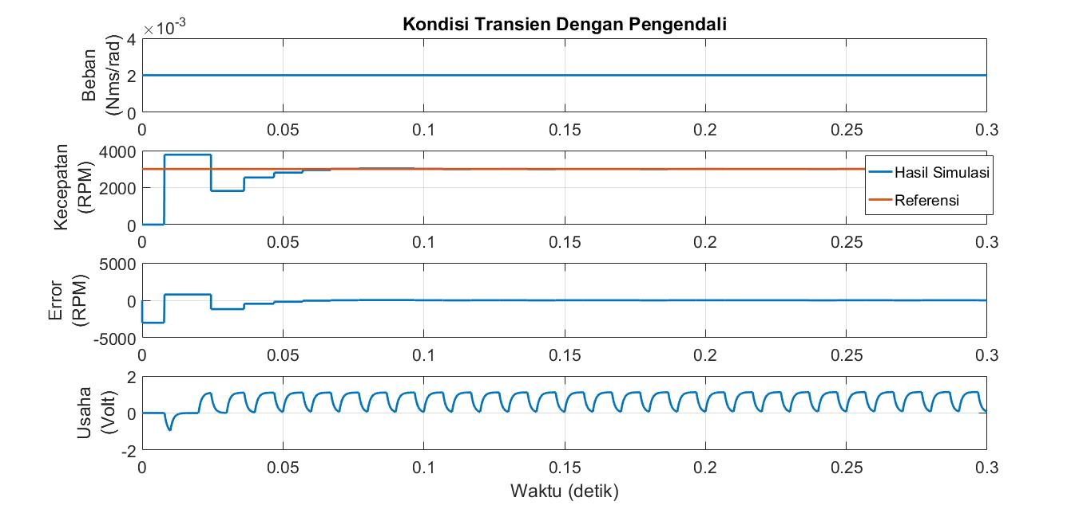

Slide 63
Karakteristik Pembebanan

Slide 64
Karakteristik Pembebanan Tanpa Pengendali PI

Slide 65
Karakteristik Pembebanan Dengan Pengendali PI

Slide 66
Kesimpulan
Telah dihasilkan model sistem kendali kecepatan motor BLDC dengan metode komutasi six step commutation dan menggunakan pengendali PI dengan struktur PLL sebagai pengendali kecpatan daur tertutup.
Dari hasil pencarian yang telah dilakukan, nilai K_{p} dan K_{i} terbaik yang didapatkan berdasarkan nilai optimal fungsi tujuan J yaitu K_{p} = 1,1 dan K_{i} = 0,2 dengan J = 0,412679.
Berdasarkan hasil pengujian, setalah menggunakan pengendali PI maka respon terhadap gangguan menjadi lebih baik dimana RMSE turun dari 1078,242 menjadi 48,001, nilai steady state error pada kondisi transien menurun dari 1000 rpm menjadi 0 rpm tetapi waktu yang dibutuhkan untuk mencapai steady state lebih lambat yaitu dari 0,0025 detik menjadi 0,007 detik, dan respon terhadap variasi kecepatan menjadi lebih baik dimana kecepatan motor hasil simulasi dapat mengikuti perubahan referensi kecepatan dengan nilai RMSE berubah dari 890,2436 menjadi 192,0067. Selain itu, penggunaan pengendalian PI dapat melinearkan motor BLDC.

Slide 67
JAWABAN ATAS PERTANYAAN PENGUJI
Prof. Dr-Ing. Faizal Arya Samman | Muh. Anshar, S. T., M. Sc., Ph. D.

Slide 68
Prof. Dr-Ing. Faizal Arya Samman
Penambahan variasi kecepatan pada skenario pengujian
Penambahan waktu simulasi
Memperbaiki kurva hasil simulasi

Slide 69
Muh. Anshar, S. T., M. Sc., Ph. D.
Memperbaiki kurva hasil simulasi
Sebaiknya kesimpulan pertama dibuat lebih spesifik
Acuan yang digunakan dalam menentukan parameter terbaik
Mencari perbandingan dengan PID controller yang sudah terdapat di pasaran
Standar penamaan RMSE dan RMSU

Slide 70
Terima Kasih

